Slide 1

线性代数（1）
第五讲
清 华 大 学 数 学 科 学 系

Slide 2
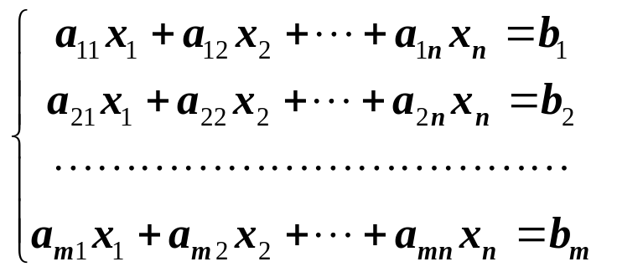
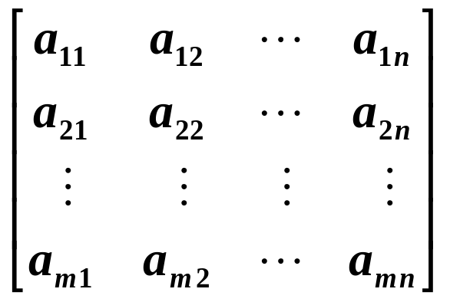
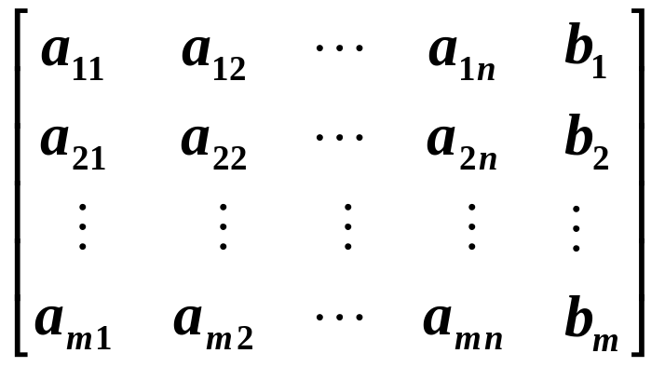
 第五讲 矩阵及其运算
一、矩阵概念的引入
1. 线性方程组
的系数和常数项按顺序写成两个矩形的表:
系数矩阵
增广矩阵
对线性方程组的研究可转化为对这张表的研究.
2. 某航空公司在A, B, C, D四城市之间开辟了若干航线, 如

Slide 3










图所示表示了四城市间的航班图, 如果从 A 到 B 有航班,
则用带箭头的线连接 A 与B.
到站
四城市间的航班图情
况常用表格来表示:
发站
其中
表示有航班. 为了便于计算, 把表中的
改成1,
空白地方填上0, 就得到一个数表:
这个数表反映了四城市间交通联接情况.

Slide 4
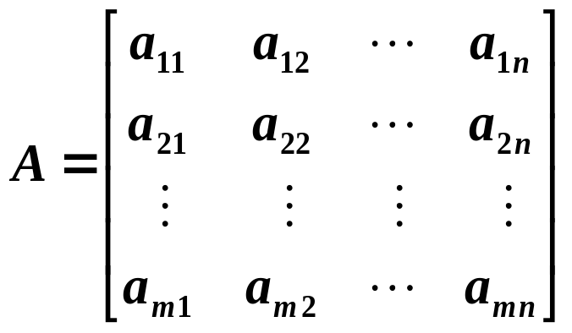

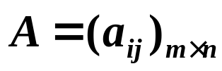
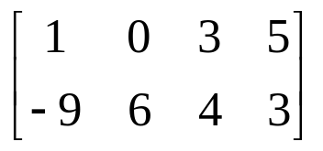
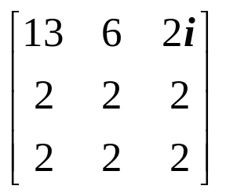


3. 矩阵的概念
矩阵的定义
由 mn 个数排成行列的矩形数表
称为类型为
的矩阵有时候也简记为
当 m = n 时叫 n 阶方阵
元素是实数的矩阵称为实矩阵,
元素是复数的矩阵称为复矩阵.
例如
是一个 2×4 实矩阵,
是一个 3×3 复矩阵,
是一个 3×1 矩阵,
是一个 1×4 矩阵, (4) 是一个1×1矩阵.

Slide 5

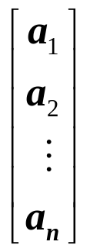

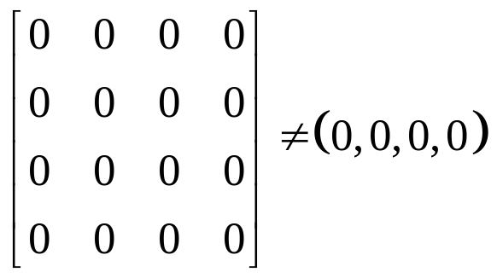
几种特殊矩阵
(1) 行数与列数都等于 n 的矩阵称为 n 阶方阵.
例如
是一个3 阶方阵.
(2) 只有一行的矩阵
称为行矩阵(或行向量).
只有一列的矩阵
称为列矩阵(或列向量).
(3) 零矩阵: m×n 零矩阵记为
或 0.
注意
不同阶数的零矩阵是不相等的.
例如

Slide 6
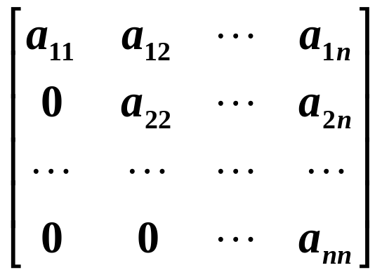
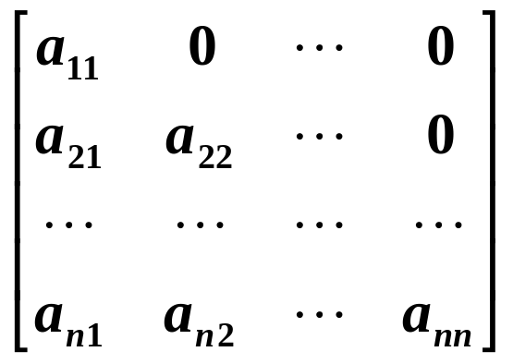
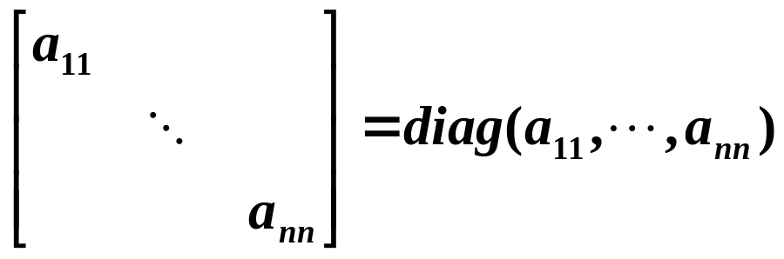


(4) 三角形矩阵
主对角线下方的元素
全为零的方阵称为上
三角形矩阵．
上三角矩阵:
主对角线上方的元素
全为零的方阵称为下
三角形矩阵．
下三角矩阵:
对角矩阵:
(5) 单位矩阵:
(6) 纯量矩阵:

Slide 7
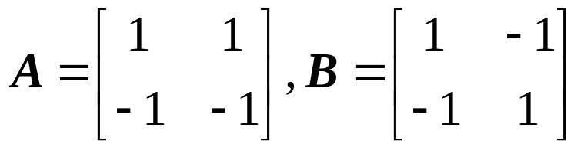
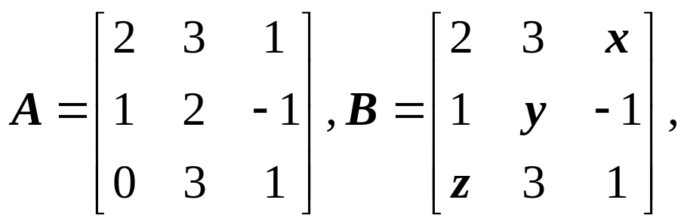
同型矩阵与矩阵相等的概念
(1) 矩阵同型 ⇔ 它们行数和列数相同
例如
同型
(2) 矩阵相等 ⇔ 它们同型且对应元素相等.
例如, 设
A = B, 则 x = 1, y = 2, z = 0.

Slide 8
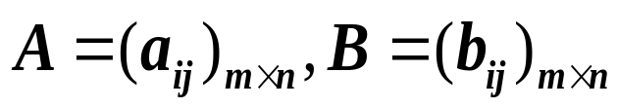
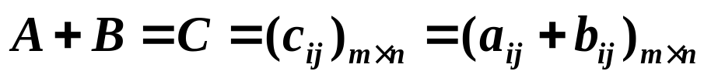
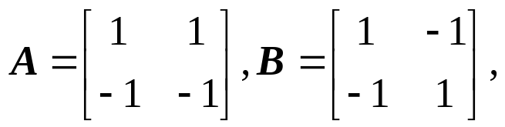
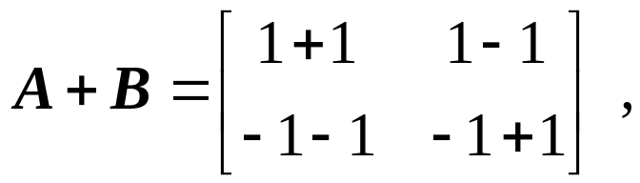
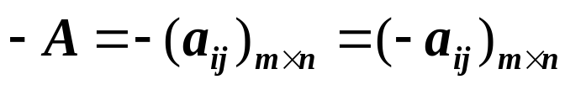
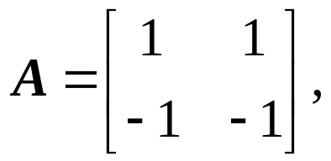
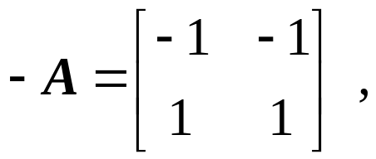
二、 矩阵线性运算
加 法:
例如, 设
则
负矩阵:
例如, 设
则
显然 A + (-A) = 0
减 法: A – B = A + (–B)

Slide 9

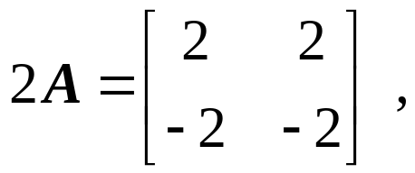
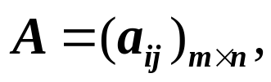
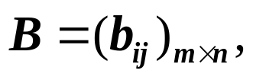
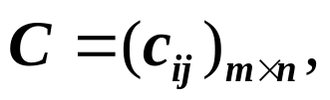








纯量乘法(数量乘法, 或数乘):
例如, 设
则
矩阵线性运算的性质
设
则
(结合律)
(交换律)
(分配律)
(分配律)

Slide 10
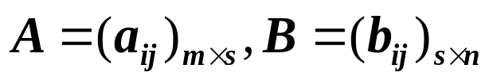
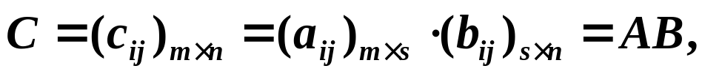
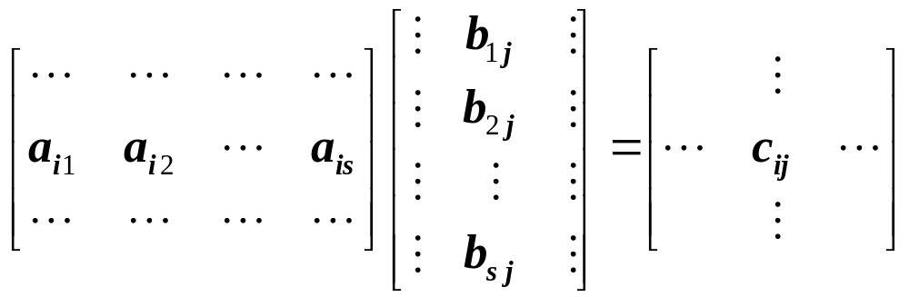
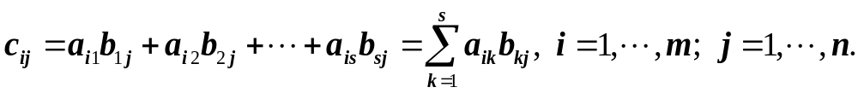
三、矩阵乘法运算
可乘原则: “前列数 = 后行数”, 即矩阵 A 的列数等于矩阵
B 的行数, 则 A 与 B 可以相乘, 并定义其乘积为
乘积阶数: 积 C 阶数为 “前行数×后列数”
乘积元素: 积 C 的 (i, j) 位置上的元素 c_{ij} 是 A 的第 i 行的
元素与 B 的第 j 列对应位置上的元素乘积之和.

Slide 11
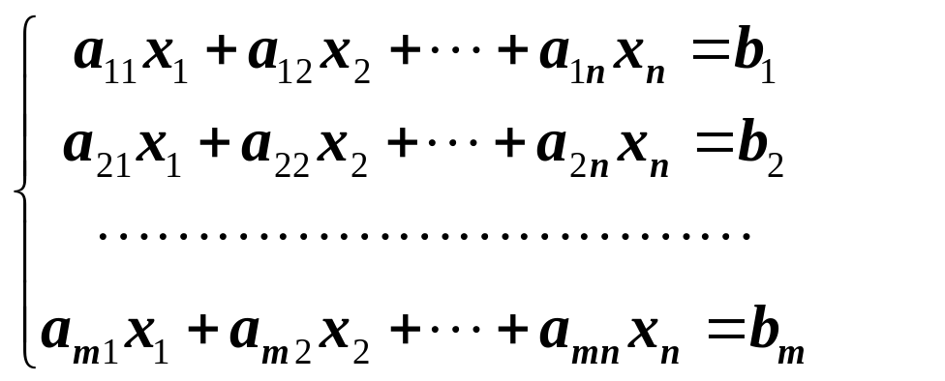
记
则线性方程组
可写成 AX = b.
矩阵乘法运算性质
(1) 0A = 0, A0 = 0,
(2) IA = A, AI = A,
(3) A(B+C) =AB+AC, (B+C)A = BA+CA (分配律)
(4) A(BC) = (AB)C (结合律)

Slide 12
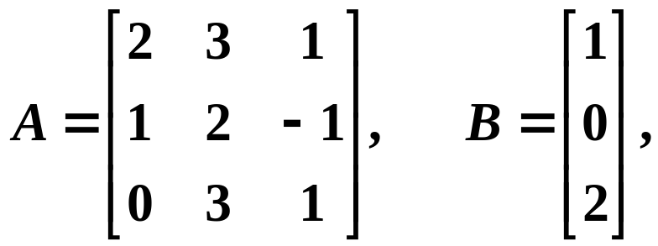
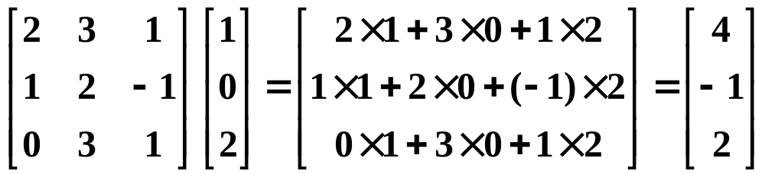
学习矩阵运算, 尤其要注意其不具备什么熟知的运算规
律. 特别是乘法运算.
例1
求 AB .
设
解
注意 在这个例子中 BA 无意义.

Slide 13
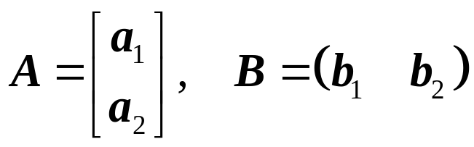
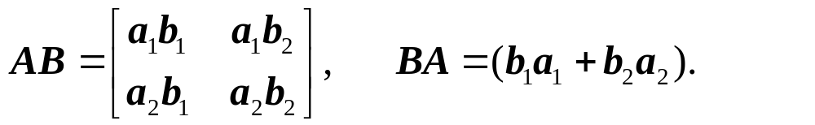
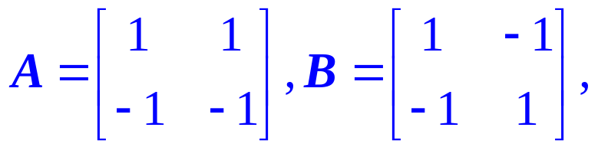
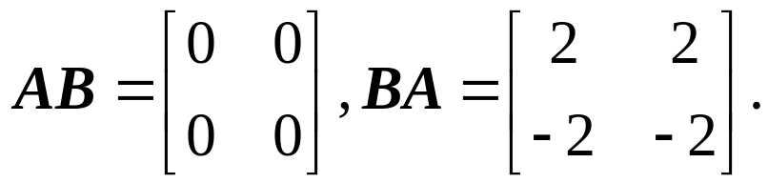
例2
设
则
注意 在这个例子中, 虽然 AB 与 BA 均有意义, 但是
AB 是 2×2 矩阵, 而 BA 是 1×1 矩阵.
设
则
例3
注意 (1) AB 与 BA 是同阶方阵，但 AB 不等于 BA.
(2) 虽然 A, B 都是非零矩阵, 但是 AB = 0.

Slide 14
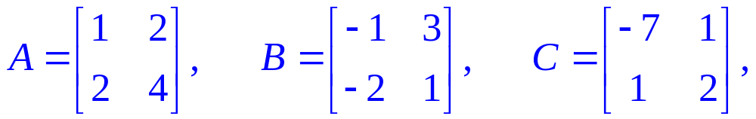
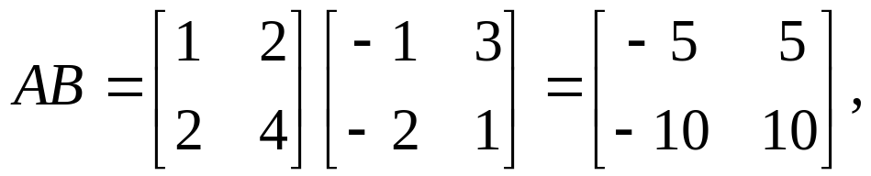
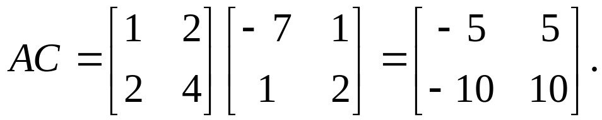




例4
设
求 AB 及 AC.
解
注意 虽然 A 不是零矩阵, 而且 AB = AC, 但是 B 不等
于 C. 这说明消去律不成立!
 总结一下矩阵乘法的一些反常性质:
不满足交换律:
不满足消去律:
可能有非零零因子:

Slide 15
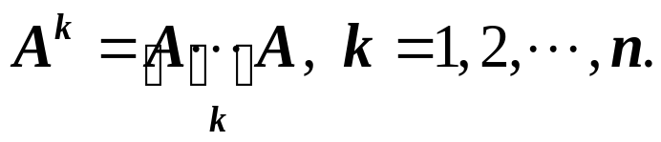
 学习矩阵理论, 尤其要注意反常性质!
 如果 AB = BA, 则称 A 与 B 可交换.
例5 设 A, B, C 是 n 阶矩阵, 若 AB = BA, AC = CA, 则
ABC 等于( ).
ACB (B) CBA (C) BCA (D) CAB
 矩阵的乘幂运算与性质
AA 有意义当且仅当 A 为方阵.
若 f(x) 是 x 的 n 次多项式:
f(x) = a_{n}x^{n}+ a_{n−1}x^{n−1}+☹+ a₁x + a₀,
对于方阵 A 可以定义:
f(A) = a_{n}A^{n}+ a_{n−1}A^{n−1}+☹+ a₁A + a₀ I_{n},
这里
易证若方阵 A 和 B 可以交换, 且 f(x), g(x) 为多项式,
则方阵 f(A) 和 g(B) 可以交换.

Slide 16

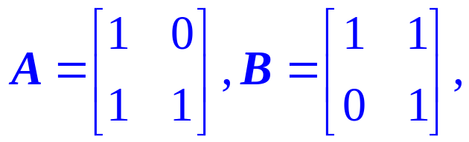
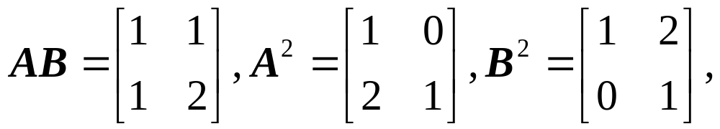
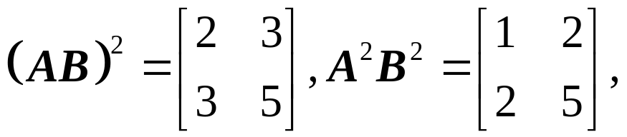
因为矩阵乘法不满足交换律, 所以对于同阶方阵 A 与 B,
一般
例如, 设
则

Slide 17
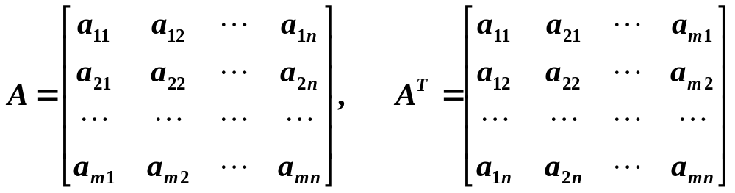
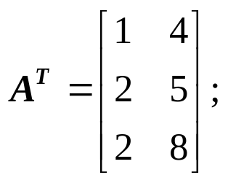
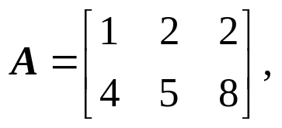
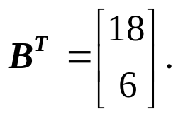


四、矩阵的转置及其性质
例如
转置矩阵的运算性质
(A^{T})^{T} = A, (A+B)^{T} = A^{T}+B^{T}, (λA)^{T} = λA^{T},

Slide 18
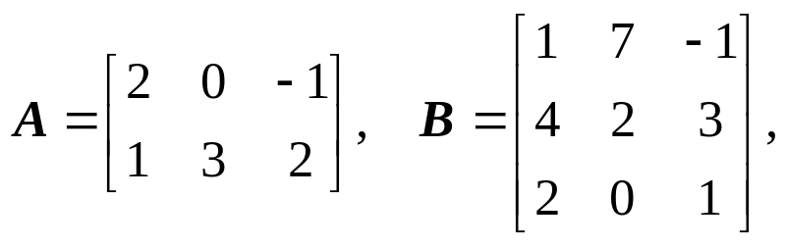
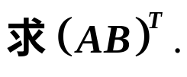
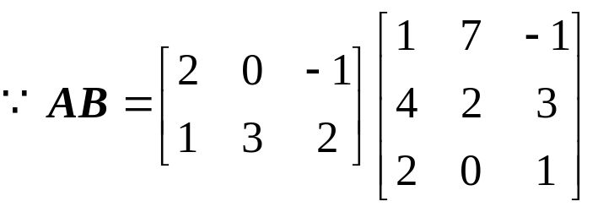





例6 已知
解法1
解法2

Slide 19



五、方阵的行列式
由 n 阶方阵 A 的元素按原来的位置组成的行列式称为方阵
A 的行列式, 记为 det(A) 或 |A|.
矩阵与行列式对比
矩阵是 m 行 n 列的数表, 可以 m ≠ n, 行列式是个数, 行数
必等于列数; 若 A 是 m×n 矩阵, m ≠ n, 符号 |A| 无意义.
例7 若 |A| |B| = 0，则 |B| = 0 或 |A| = 0；但是若 AB = 0，
则 B = 0 或 A = 0? 答案：(1) 是, (2) 否
例如, 设
则
例8 设
(由书中P.10性质2) k^{n}|A|.
例9 是否有 |A+B| = |A|+|B|?
答案：(1) 是, (2) 否
当 n > 1, 且 |A| ≠ 0 时, |A+A| = 2^{n}|A| ≠ |A| +|A|;

Slide 20






例10 |A^{T}| = |A|; 是否有 A^{T} = A?
答案：(1) 是, (2) 否
一般 A^{T} ≠ A, 例如
若 A^{T} = A, 则称 A 为对称阵；
例如,
为对称阵.
说明
(1) 对称阵的元素以主对角线为对称轴对应相等.
(2) 如果
是同阶对称矩阵，则
也是对称矩阵．
注意
两个对称矩阵的乘积不一定是对称矩阵．
例如
均为对称矩阵,
但
不是对称矩阵．

Slide 21

例11 设 A 是 n 阶矩阵, |A| = 0, 是否有 A = 0?
答案: 否! A ≠ 0, 可能有 |A| = 0.
反对称矩阵: A^{T} = -A (主对角线元素均为0), 形如
的矩阵称为反对称矩阵.
例12 设 A 是 n 阶反对称矩阵, n 为奇数, 则 |A| = 0.
证明 |A| = |A^{T}| = |-A| = (-1)^{n}|A| = -|A|, 所以 |A| = 0.
如果
是同阶反对称矩阵，则
也是反对
称矩阵.

Slide 22




注意
两个反对称矩阵的乘积不一定是反对称矩阵．
例如
均为反对称矩阵,
但
不是反对称矩阵．
又例如
均为反对称
矩阵, 但
不是反对称矩阵．

Slide 23
第五讲 练习题
习题二:
6(6), 8(3), 9, 11, 15,
18, 19, 22, 24, 34

